Slide 1

Go语言核心编程
-单元测试
讲师: 韩顺平
尚硅谷研究院

Slide 2
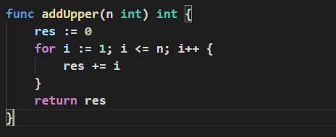
先看一个需求
这里有一个函数, 怎样确认它运行的结果是正确的?

Slide 3
传统的方法
传统方法来解决
在main函数中，调用addUpper函数，看看实际输出的结果是否和预期的结果一致，如果一致，则说明函数正确，否则函数有错误，然后修改错误。
传统方法的缺点分析
不方便(将测试代码直接放在main函数中测试，必然会影响项目正常运行)
不利于管理(测试多个函数时，也都放在main函数中，测试代码会很乱，不好管理，要测试某个函数时，还要通过注销和启用来调整，显然不专业)
引出 -> 单元测试
Notes:
案例
package main
import (
"fmt"
)
func addUpper(n int) int {
res := 0
for i := 1; i <= n; i++ {
res += i
}
return res
}
func main() {
fmt.Println(addUpper(10))
}

Slide 4
单元测试-基本介绍
Go语言中自带有一个轻量级的测试框架testing和自带的go test命令来实现单元测试和性能测试，testing框架和其他语言中的测试框架类似，可以基于这个框架写针对相应函数的测试用例，也可以基于该框架写相应的压力测试用例。通过单元测试，可以解决如下问题:
确保每个函数是可运行，并且运行结果是正确的
确保写出来的代码性能是好的，
单元测试能及时的发现程序设计或实现的逻辑错误，使问题及早暴露，便于问题的定位解决，而性能测试的重点在于发现程序设计上的一些问题，让程序能够在高并发的情况下还能保持稳定
Notes:
确保每个函数是可运行，并且运行结果是正确的
确保写出来的代码性能是好的，
单元测试能及时的发现程序设计或实现的逻辑错误，使问题及早暴露，便于问题的定位解决，而性能测试的重点在于发现程序设计上的一些问题，让线上的程序能够在高并发的情况下还能保持稳定(测试时，会直接显示运算耗费的时间)。

Slide 5
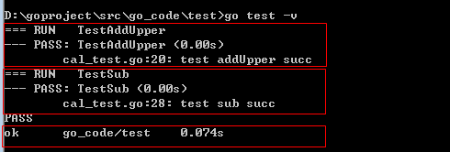
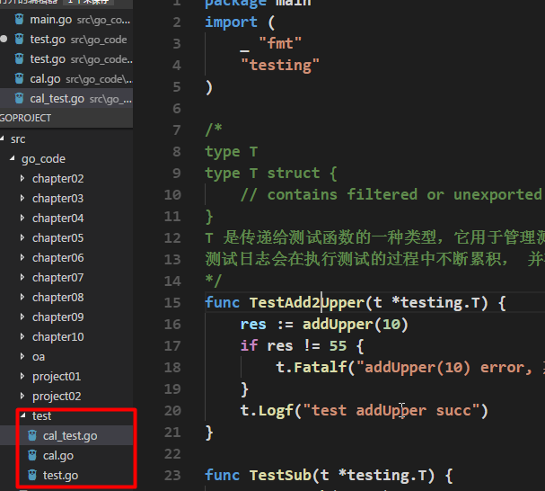
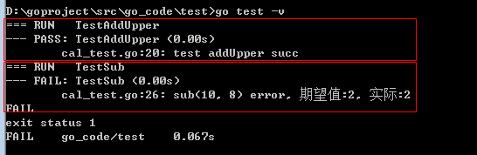
单元测试-快速入门
使用Go的单元测试，对addUpper和sub函数进行测试。
特别说明: 测试时，可能需要暂时退出360。(因为360可能会认为生成的测试用例程序是木马)
步骤看老师演示
Notes:
test文件夹下:
cal.go
package main
func addUpper(n int) int {
res := 0
for i := 1; i <= n; i++ {
res += i
}
return res
}
func sub(n1 int, n2 int) int {
return n1 - n2
}
cal_test.go
package main
import (
_ "fmt"
"testing"
)
/*
type T
type T struct {
// contains filtered or unexported fields
}
T 是传递给测试函数的一种类型，它用于管理测试状态并支持格式化测试日志。
测试日志会在执行测试的过程中不断累积， 并在测试完成时转储至标准输出
*/
func TestAddUpper(t *testing.T) {
res := addUpper(10)
if res != 55 {
t.Fatalf("addUpper(10) error, 期望值:%v, 实际:%v", 55, res)
}
t.Logf("test addUpper succ")
}
func TestSub(t *testing.T) {
res := sub(10, 8)
if res != 2 {
t.Fatalf("sub(10, 8) error, 期望值:%v, 实际:%v", 2, res)
}
t.Logf("test sub succ")
}

Slide 6
单元测试-快速入门
单元测试快速入门总结:
测试用例文件名必须以 _test.go 结尾。 比如 cal_test.go , cal 不是固定的。
测试用例函数必须以Test开头，一般来说就是Test+被测试的函数名，比如TestAddUpper。
TestAddUpper(t *tesing.T) 的形参类型必须是 *testing.T 【看一下手册】
一个测试用例文件中，可以有多个测试用例函数，比如 TestAddUpper、TestSub
运行测试用例指令 (1) cmd>go test [如果运行正确，无日志，错误时，会输出日志] (2) cmd>go test -v [运行正确或是错误，都输出日志]
当出现错误时，可以使用t.Fatalf 来格式化输出错误信息，并退出程序
t.Logf 方法可以输出相应的日志
测试用例函数，并没有放在main函数中，也执行了，这就是测试用例的方便之处.
PASS表示测试用例运行成功，FAIL 表示测试用例运行失败

Slide 7
单元测试-快速入门
单元测试快速入门总结:
测试单个文件，一定要带上被测试的原文件 go test -v cal_test.go cal.go
测试单个方法 go test -v -test.run TestAddUpper

Slide 8

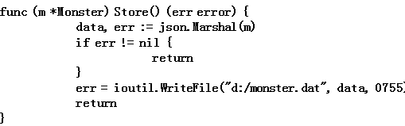
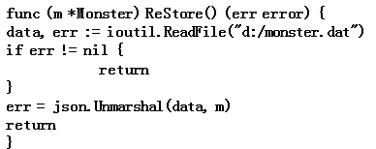
单元测试-综合案例
单元测试综合案例要求:
编写一个Monster结构体, 字段 Name, Age, Skill
给Monster绑定方法Store, 可以将一个Monster变量(对象),序列化后保存到文件中
给Monster绑定方法ReStore, 可以将一个序列化的Monster,从文件中读取，并反序列化为Monster对象
编程测试用例文件 store_test.go , 编写测试用例函数 TestStore 和 TestRestore进行测试。
Notes:
就在原来的test文件夹下, 为了在运行本测试用例不受其他测试用例的影响有两种方式
1.将测试用例文件，放在不同的文件夹
2.将前面的cal_test.go 修改下名字，比如 cal_test(1).go,这样在执行 go test 时，它就不会执行了
monster.go文件
package main
import (
"encoding/json"
"io/ioutil"
)
type Monster struct {
Name string
Skill string
Age int
}
func (m *Monster) Store() (err error) {
data, err := json.Marshal(m)
if err != nil {
return
}
err = ioutil.WriteFile("d:/monster.dat", data, 0755)
return
}
func (m *Monster) ReStore() (err error) {
data, err := ioutil.ReadFile("d:/monster.dat")
if err != nil {
return
}
err = json.Unmarshal(data, m)
return
}
monster_test.go文件
package main
import "testing"
func TestStore(t *testing.T) {
monster := &Monster{
Name: "牛魔王",
Skill: "芭蕉扇",
Age: 500,
}
err := monster.Store()
if err != nil {
t.Fatalf("save monster failed, err:%v", err)
}
t.Logf("test Store succ")
}
func TestRestore(t *testing.T) {
monster := &Monster{}
err := monster.ReStore()
if err != nil {
t.Fatalf("load student failed, err:%v", err)
}
if monster.Name != "牛魔王" {
t.Fatalf("load monster failed, 名字不正确...")
}
t.Logf("test Restore succ")
}

Slide 9

谢谢！ 欢迎收看！

